Slide 1
基于Android的简单聊天通信软件 《WChat》
学号：13130120142
姓名：王秋荣

Slide 2
目录
1. 项目背景
2. 软件功能
3. 功能性分析
4. 环境要求
5. 软件UI

Slide 3
项目背景
以前的飞鸽传书、风火狼烟、书信传递信息，沟通人与人之间的交流，如今有了智能手机的出现，人与人之间的交流越来越方便。 交流的形式越来越多，聊天软件的出现更加丰富了交流方式。
随着智能终端设备的普及，人手一部手机已不再是梦想。而手机基本的通话、短信功能已不能满足人们的需求，Android技术的不断进步、互联网行业的不断发展以及网络的普及，聊天软件应运而生。聊天软件很好的弥补了手机没有实现的功能。
国外的Facebook，国内的QQ、微信是基于互联网的聊天软件，飞秋是一款基于局域网的Pc软件，我要做的是一款基于局域网的Android聊天软件

Slide 4
软件功能

Slide 5
功能性分析
系统流程图

Slide 6
环境要求
系统环境
macOS 10.12.3
Android Studio 2.3
IntelliJ IDEA 2017.1
MySQL 5.7.15
开发环境
运行环境
Android 4.0及以上

Slide 7
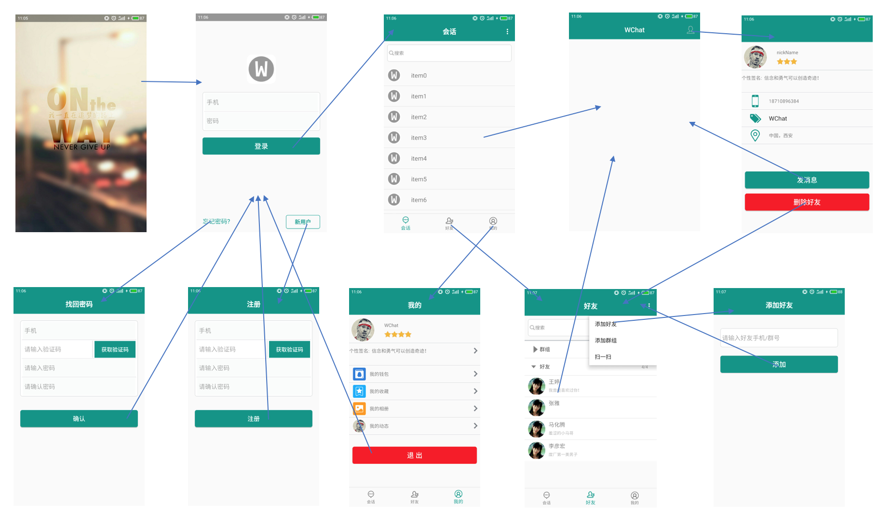
软件UI

Slide 8
Thank You !
www.themegallery.com

